Slide 1
Tālizpētes datu izmantošana Lauku atbalsta dienestā
Zane Atstāja
Kontroles departamenta Lauku reģistra daļas
ĢIS speciāliste

Slide 2
Saturs
Satelītattēli vizuālai interpretācijai
Dažādi darbi
  Kultūru klasifikācija
  Karjeri, būves u.c. neatbilstoši objekti
  Plūdi
  Kūla
  Ziemāji, aktivitāte, pļaušana
Zālāju projekts
AMS

Slide 3
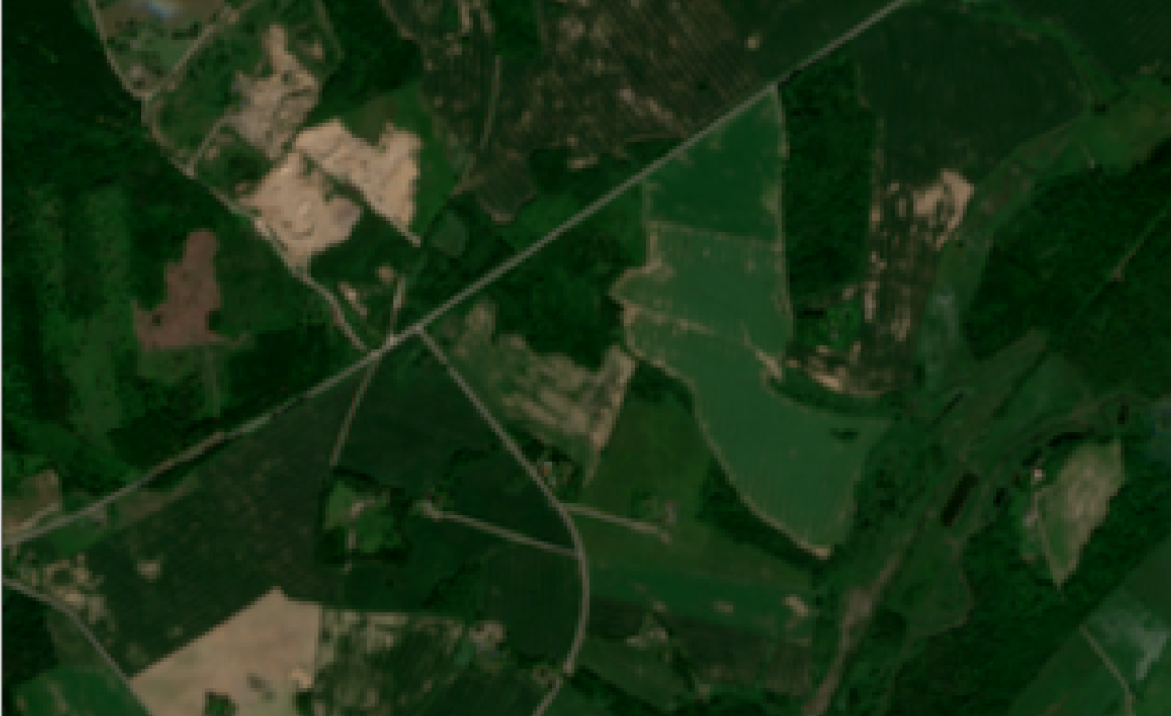
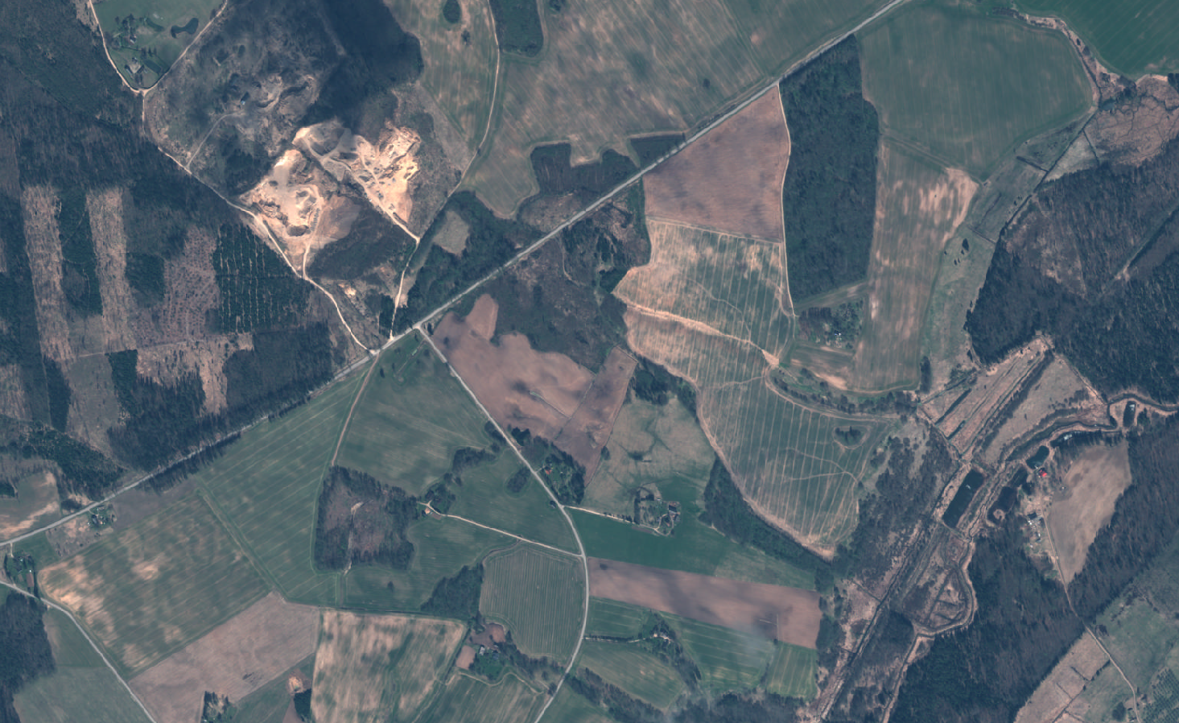
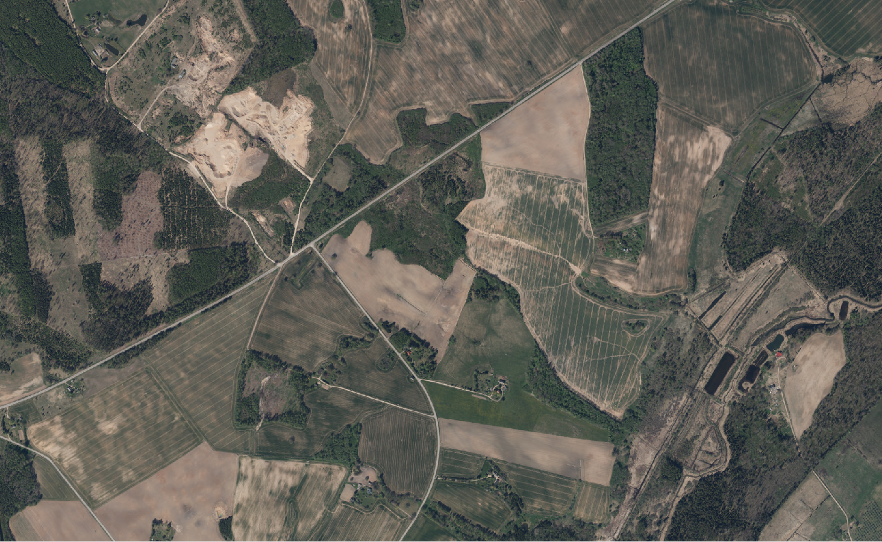
Notes:
Tāizpētes materiāli vizuālai analīzei: ortofoto, VHR, Sentinel-2.
Attēlos 2022. gada 8. cikla ortofoto (18. maijs), VHR satelītattēls 23. jūnijs, Sentinel-2 attēls 23. jūnijs.
Sentinel-2 datus no vizuālās interpretācijas aspekta mēs varam izmantot pavisam līdzīgi, kā mēs lietojam ORTOFOTO un ļoti augstas izšķirtspējas satelītattēlus. Priekšrocība ir tāda, ka šos datus varam aplūkot hronoloģiski. Gan reālajā laikā, gan arhīva veidā, pārliecinoties par dažādām mums interesējošām lauksaimnieka darbībām vai bezdarbībām.

Slide 4
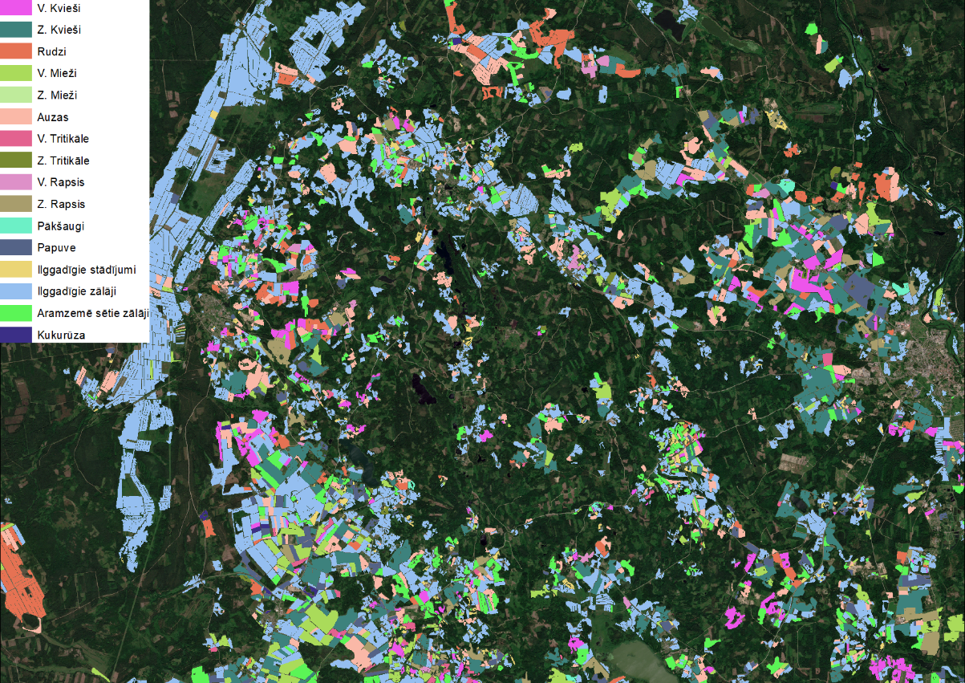
Notes:
Viens no virzieniem, kurā darbojamies, daudz arī esam rādījuši citās konferencēs.
Kultūraugu klasifikācija.
Sentinel-2 ir daudz spektra joslu, kas dažādu nokrāsu augos izceļ atšķirības, kas ar aci nav saskatāmas.
Klientu deklarētās kultūras ir pietiekoši precīzas, lai izmantotu par apmācības paraugu, Algoritms samācās, kā visās spektra joslās izskatās dažādas kultūras, ko esam sagrupējuši lielākajās un līdzīgākajās, un tad visus laukus saklasificē, atrodot kļūdas, kur klients deklarējis ne to, kas sakrīt ar atpazīto.

Slide 5
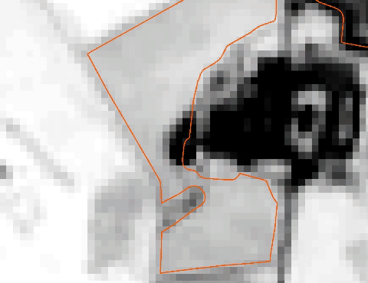
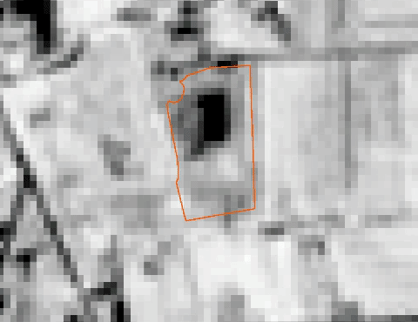
Jaunu dīķu un būvlaukumu «izķeršana»
Notes:
Lai iespējami ātrāk izslēgtu iespēju, ka tiek samaksāts platību maksājums par lauku, kurā īstenībā ir izrakts dīķis, karjers vai uzbūvēta ēka, teritorijās, kurās saņemam VHR vai jaunākos ortofoto, analizējam Sentinel-2 laikrindas – kur sezonas laikā visu laiku ir bijis ļoti maz veģetācijas, apskatām tuvāk un izdarām izmaiņas lauku un lauku bloku ģeometrijās.

Slide 6
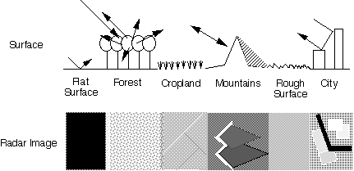
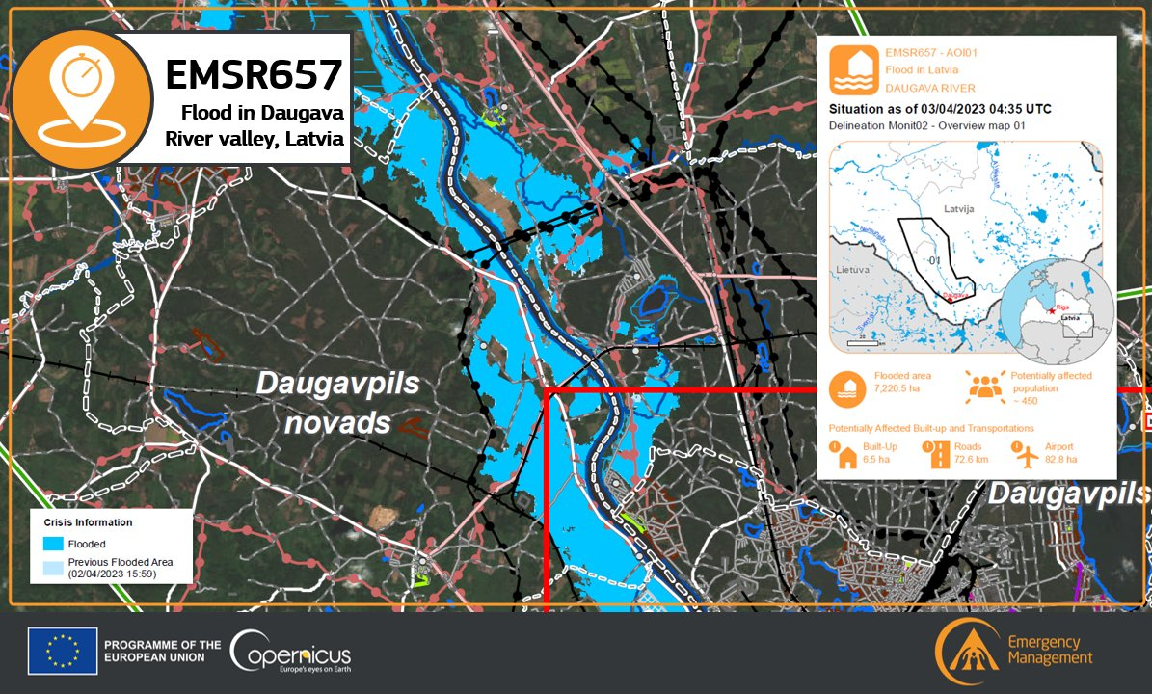
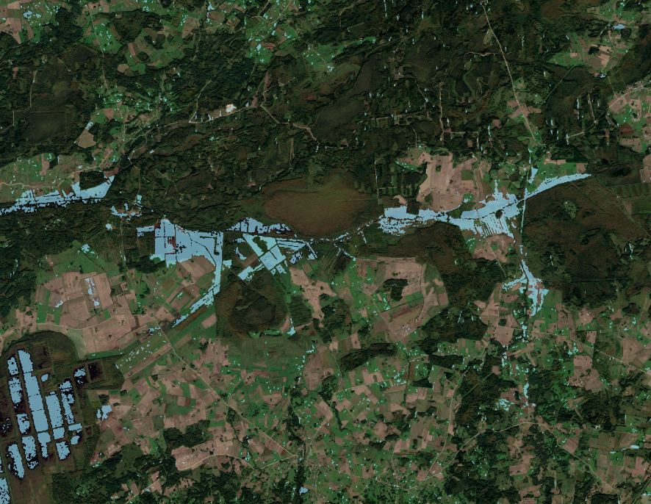
Applūdušo teritoriju noteikšana
S1 atstarojums
S2 NDWI
Notes:
Mākam arī kartēt plūdus gan ar Sentinel-1, gan Sentinel-2. 2017. gads bija jau pasen un par laimi nav vairs tāda mēroga plūdi atkārtojušies. Toreiz varējām kartēt applūdušās teritorijas vēl pirms lietavas bija mitējušās un, zinot, kur ūdens ir bijis, kur aizplūdis, ietaupījām ievērojamus darbaspēka resursus, nedodoties uz attāliem laukiem, kas satelītu datos bija acīmredzami applūduši.
Nupat plaši pali Daugavā, bet pašu spēkiem palus nekartējam, jo VUGD ir iedarbinājis Copernicus Emergency Management service - mapping, kas plūdu skartās teritorijas kartē ne tikai ātrāk kā mēs, bet arī izmanto citus sensorus, piemēram, Radarsat2, kam 5m izšķirtspēja. Kartētās teritorijas shp fails pieejams publiski, tāpēc varam to lejupielādēt un izmantot savā darbā, piemēram, saskaitot, ka no palu maksimumā 3. aprīlī applūdušajiem 8tūkstoš hetāriem 6 bija lauku blokos, no kuriem trešdaļa aramzeme.

Slide 7
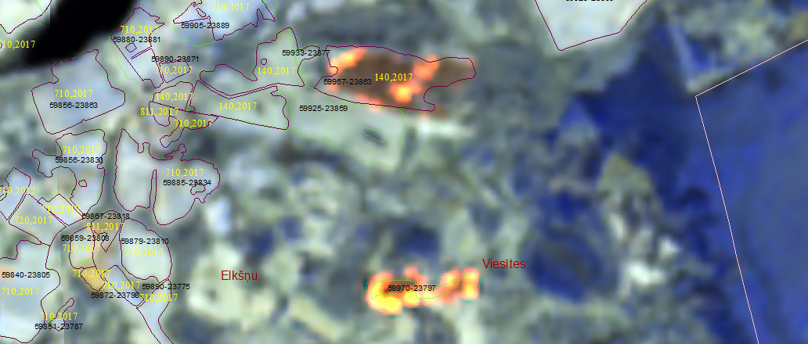
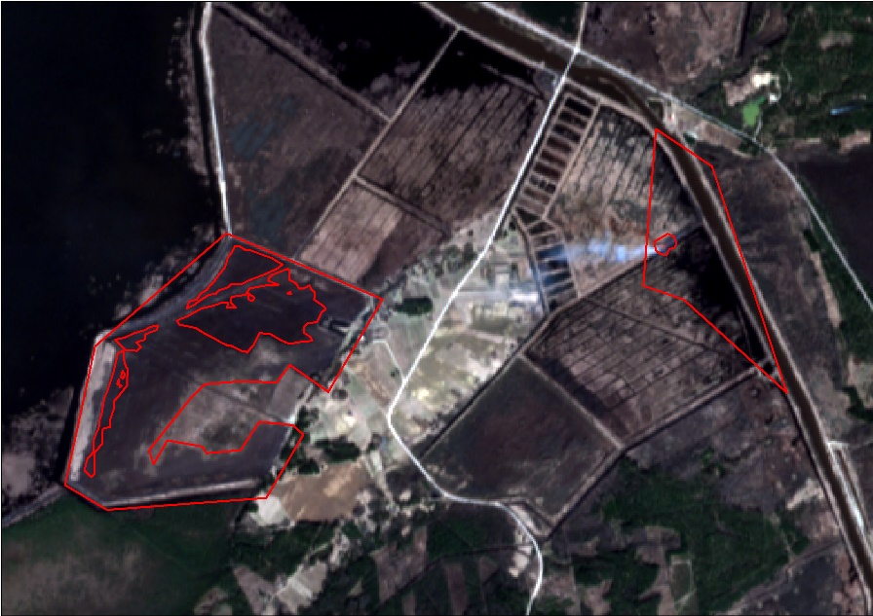
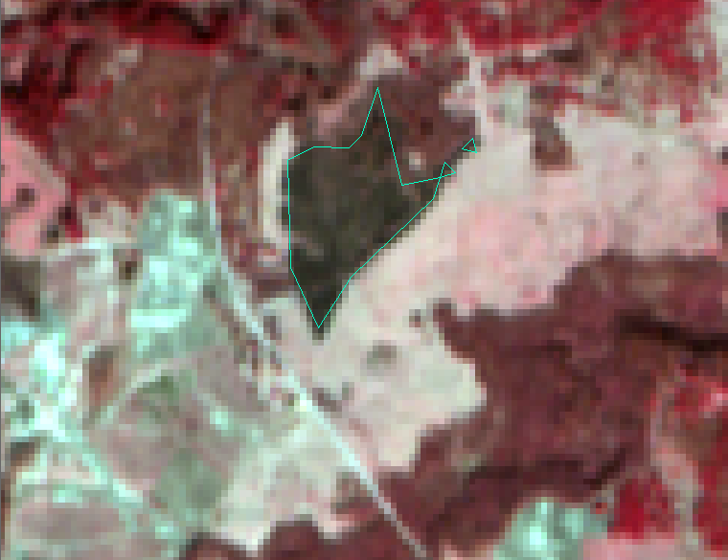
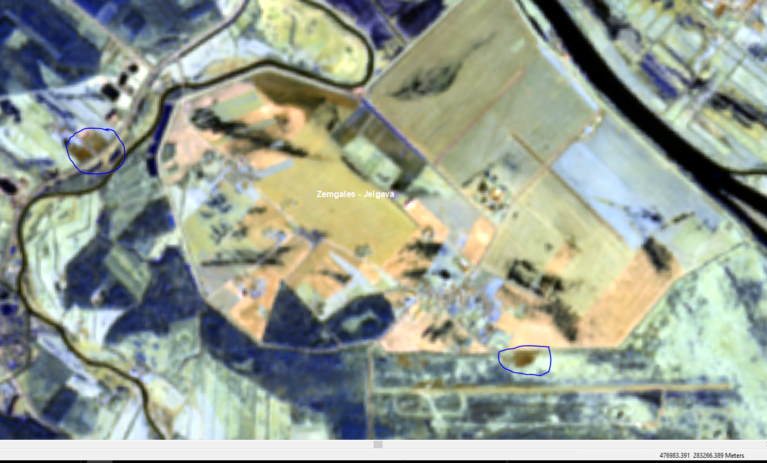
Kūlas dedzinātāju «ķeršana»
NBR pirms un pēc degšanas.
Maska.
To pārskata manuāli.
Kļūdas augsnes mitruma dēļ, mākoņu ēnas.
Notes:
Vēl viena šobrīd, pavasarī, aktuāla tēma ir kūlas ugunsgrēkos izdegušo platību kartēšana. Kādreiz saņēmām aktus no VUGD un kontrolieri devās platību uzmērīt. Nu jau vairākus gadus ugunsgrēkus, par ko saņemam aktus, izzīmējam pie datora Sentinel-2 attēlos. Daudzos gadījumos atrodam arī izdegušās platības, kur ugunsdzēsēju palīdzība nav bijusi nepieciešama, izmantojot secīgu Sentinel-2 ainas ar degšanas indeksu.

Slide 8
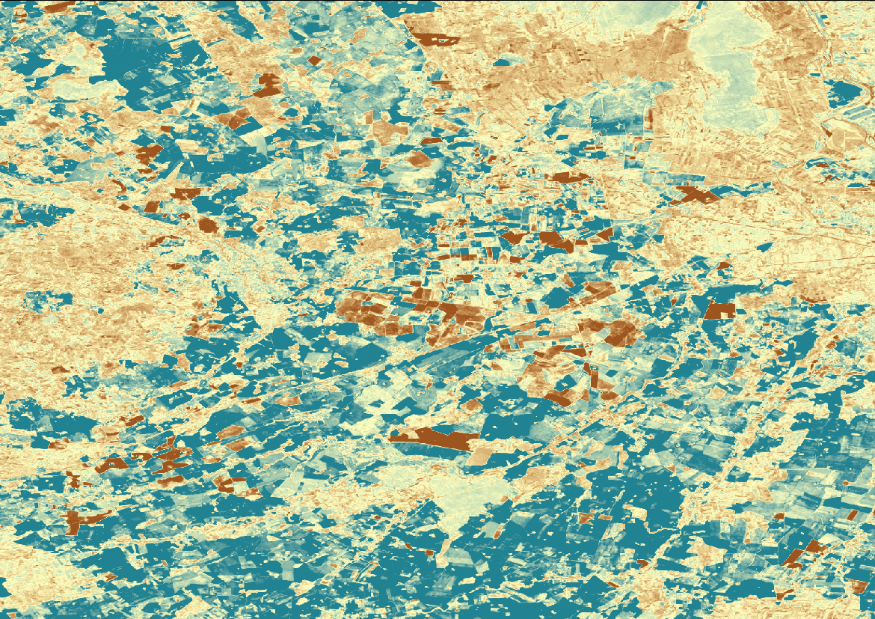
Ziemāju noteikšana rudenī
Uzarts vasaras beigās?
Aug rudenī?
Ziemājs!
Notes:
Ziemā nereti saņemam jautājumus par platībām, kurās aug ziemāji, kaut arī tās tiks deklarētas tikai pavasarī. Arī to analizējam Sentinel datos, jo ziemājiem strauji attīstās veģetācija rudenī, kad viss pārējais jau ir mierā.

Slide 9
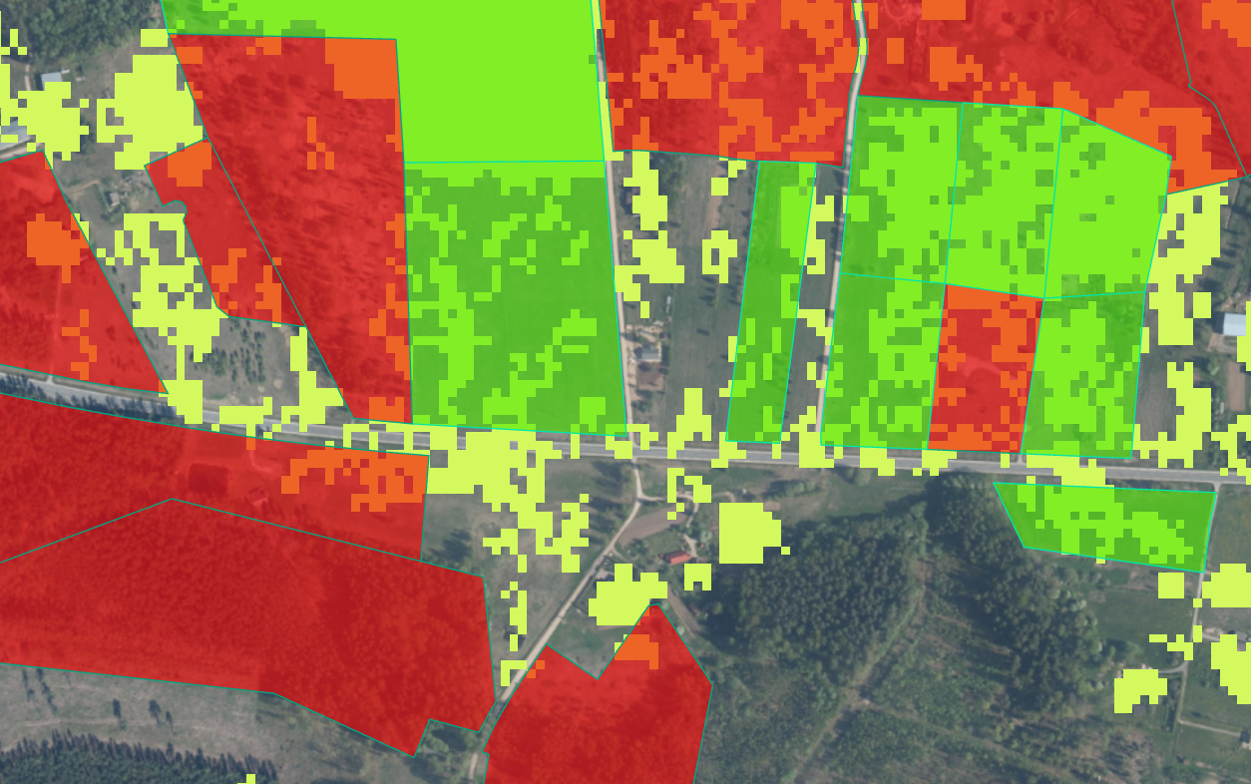
Lauksaimnieku aktivitātes noteikšana
Lauks/pikselis
Laika periods/pēkšņs notikums
Sentinel-2:
NDVI u.c. indeksu statistikas
Indeksu «lēcieni»
Sentinel-1:
Atstarojuma koeficients
koherence
Notes:
Aktivitātes noteikšana laukos vai ārpus lauku blokiem – straujas izmaiņas laikrindās vai atstarojuma amplitūdas maska.

Slide 10
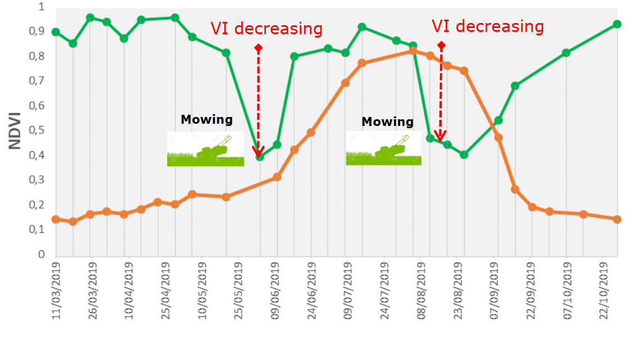
Notes:
Lielu daļu deklarēto platību aizņem zālāji, kam ir jāpārbauda pļaušana noteiktā termiņā. To varam novērot izmaiņās Sentinel-2 datos dažādu veģetācijas indeksu izmaiņās. Sentinel-1 dati ļauj novērot pļaušanu arī caur mākoņiem, analizējot atstarojuma intensitātes un koherences vērtību izmaiņās.

Slide 11
Zālāju projekts
Cik dažāda vecuma grupu zālāju ir Latvijā?
Vai zālāja vecumu var noteikt ar Sentinel-2?
Vai zālāja ražību var noteikt ar Sentinel-2?

Slide 12
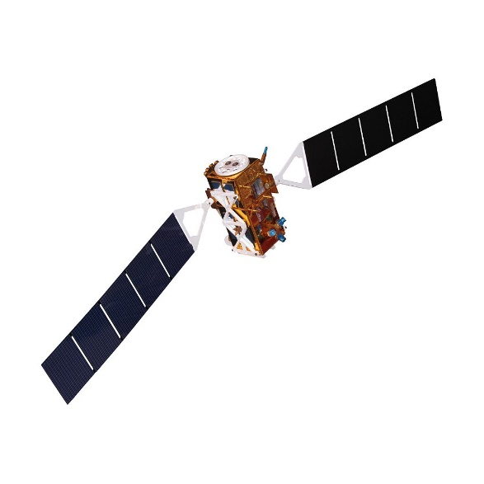
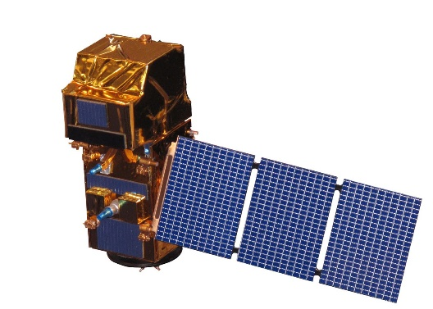
Platību uzraudzības sistēma
Objekti
Vien-dabīgums
Kultūras
Pļaušana
Raža
Aršana
Notes:
Visi iepriekš minētie darbiņi ir noveduši līdz AMS ieviešanai, kas visās ES valstīs ar šo gadu ir obligāta un pāris gadu pārejas periodā visi atbalsta kritēriji, ko var novērot ar satelītiem, ir jānovēro monitoringa sistēmā. Vispirms tiks pārbaudīts, vai pieteiktais lauks ir viendabīgs, piemēram, vai tajā nav tomēr vairākas dažādas kultūras, kā arī, vai laukā nav neatbilstoši objekti - dīķi, ēkas. Izplatītākajām kultūrām tiek veikta kultūraugu klasifikācija, zālāju laukiem tiek noteikta pļaušana. Visiem laukiem tiks pārbaudīta aršana jeb klajas zemes klātbūtne, lai redzētu, ka notiek saimniekošana, kā arī, vai nav aparti zālāji, ko nedrīkst apart. Kultūrām, kur atbalsta saņemšanas kritērijs ir ražas novākšana, tiks pārbaudīta arī tā.

Slide 13
Paldies par uzmanību!

